Slide 1
Pesquisa para diagnóstico de questões associadas à influência dos fatores humanos nos profissionais que realizam atividades com alto impacto na segurança
PROCESSO DE CONTRATAÇÃO 00058.036948/2020-90
PROCESSO DE FISCALIZAÇÃO 00058.052074/2020-18
CONTRATO Nº 33/ANAC/2020 (SEI 5178884)
Profa. Dra. Frida Marina Fischer
Doutoranda Marcia Fajer

Slide 2


Objetivo da Pesquisa
Avaliar as condições de trabalho e segurança dos profissionais de serviços auxiliares de transporte aéreo (ground handling) de aeroportos, visando a elaboração de recomendações para o aprimoramento da regulação e de aspectos a serem contemplados no Sistema de Gerenciamento de Segurança Operacional (SGSO) de aeródromos.

Slide 3
Objetos da pesquisa
Aeroportos
  Aeroporto de Congonhas (SBSP)
  Aeroporto de Campo de Marte ( SBMT)
  Aeroporto Internacional de Guarulhos (SBGR)

Slide 4
Objetos da pesquisa
Funções
Fiscalização de pátio/ pistas;
Condutores de veículos na área de movimento:
  Motoristas que realizam transporte de passageiros
  Bombeiros
  Empresas de Abastecimento de combustível
  Operadores de equipamento/ Push back
  Ambulift
  Serviços de comissaria

Slide 5
Justificativas do Estudo
Ocorrências relacionadas a incursão em pista;
Ocorrências relacionadas a FOD (foreign object damage);
Ocorrências relacionadas ao uso dos equipamentos de solo (colisões com aeronaves);
Ocorrências relacionadas às movimentações das aeronaves em solo;
Acidentes de trabalho.

Slide 6
Metas
Meta | Descrição | Duração | Início | Término
1 | Identificar as demandas junto à agencia reguladora ANAC relacionadas a funcionários que atuam em atividades de rampa (ground handling); | 45 dias | 30/12/20 | 13/02/21
2 | Revisão da literatura e legislação relativa ao ground handling; | 3 meses | 14/02/21 | 13/05/21
3 | Diagnósticos SBMT | 3 meses | 14/05/21 | 13/08/21
4 | Recomendações SBMT | 1 mês | 14/08/21 | 13/09/21
5 | Diagnósticos SBSP | 4 meses | 14/09/21 | 13/01/22
6 | Recomendações SBSP | 1 mês | 14/01/21 | 13/02/22
7 | Diagnósticos SBGR | 6 meses | 14/02/22 | 13/08/22
8 | Recomendações SBGR | 2 meses | 14/08/22 | 13/10/22
9 | Elaborar e apresentar o relatório final à ANAC, referentes às condições de trabalho em aeroportos e suas relações com a segurança operacional. | 2 meses | 14/10/22 | 14/12/22

Slide 7
Meta 2
Revisão da literatura e da legislação
Revisão da Literatura
Revisão da Legislação
Método PRISMA*
Artigos recuperados :375
Excluídos ( fora dos critérios):303
Selecionados (titulo e resumo):72
Selecionados para leitura na integra: 50
* Principais Itens Relatar Revisões Sistemáticas e Meta-Análises
ANAC – Agência Nacional de Aviação Civil
CASA – Civil Aviation Safety Authority
EASA – European Union Aviation Safety Agency
FAA – Federal Aviation Administration
ICAO / OACI – Internacional Civil Aviation Organization / Organização Internacional da Aviação Civil
TCCA – Transport Canada Civil Aviation

Slide 8
Meta 2
Revisão da literatura e da legislação - Análise por palavra chave
Ground Handling Management
  Automação da atividades e uso de inteligência artificial;
Airport Ground Operations
  Prioriza o aspecto econômico da atividade com redução de custos e tempo de solo através de simulações matemáticas;
Airport Ramp
  Complexidade do sistema e interfaces com outros sistemas;
Aircraft Towing e Aircraft Pushback
  Otimização das operações através de modelos matemáticos para redução do tempo de solo;

Slide 9
Meta 2
Revisão da literatura e da legislação - Análise por palavra chave
Foreign Object Debris (FOD)
  Métodos de detecção através de vigilância radar, câmeras e sensores , métodos fotogramétricos, aplicativos , uso de robôs e mapas de calor;
Runway Incursions
  Perigos para a segurança, ocorrências associadas a erros humanos ( pilotos, controladores de voo, motoristas e pedestres), implementação de tecnologia baseada em lógica para melhorar a segurança.

Slide 10
Meta 2
Revisão da literatura e da legislação - Considerações finais
Recursos de automação: a tecnologia da informação, a otimização das operações por meio de modelagens matemáticas e o uso de radares inteligentes para monitoramento.
Nessa revisão da literatura não foram encontrados artigos que fizessem análises dos fiscais de pistas e nem dos motoristas que trabalham na área de movimento dos aeroportos, levando em consideração a segurança operacional.

Slide 11
Métodos
Análise Coletiva do Trabalho -ACT
Análise Ergonômica do Trabalho
Análise feita em grupo desenvolvida por meio da fala dos trabalhadores;
Norteada pela questão central: “O que você faz no seu trabalho?”
Uma sessão por função;
Participantes no mínimo 3 de uma mesma área de trabalho.
Análise das demandas;
Informações sobre a empresa;
Características da população;
Escolha da situação de análise;
Descrição das tarefas;
Observações relevantes às atividades selecionadas;
Validação
Diagnóstico
Recomendações

Slide 12
Observações em SBMT
Organizacionais
Operacionais
Desestatização ( Infraero)
Permissionários
Efetivo de funcionários
Perspectiva ( Litígio )
Movimentos na Taxiway J
Torre de Controle
Fiscais de pista e de segurança
Viaturas dos fiscais

Slide 13
Observações em SBMT
Ambientais e ocupacionais
Ruído
Contaminantes atmosféricos
Biomecânicos
Cognitivos
Descanso

Slide 14
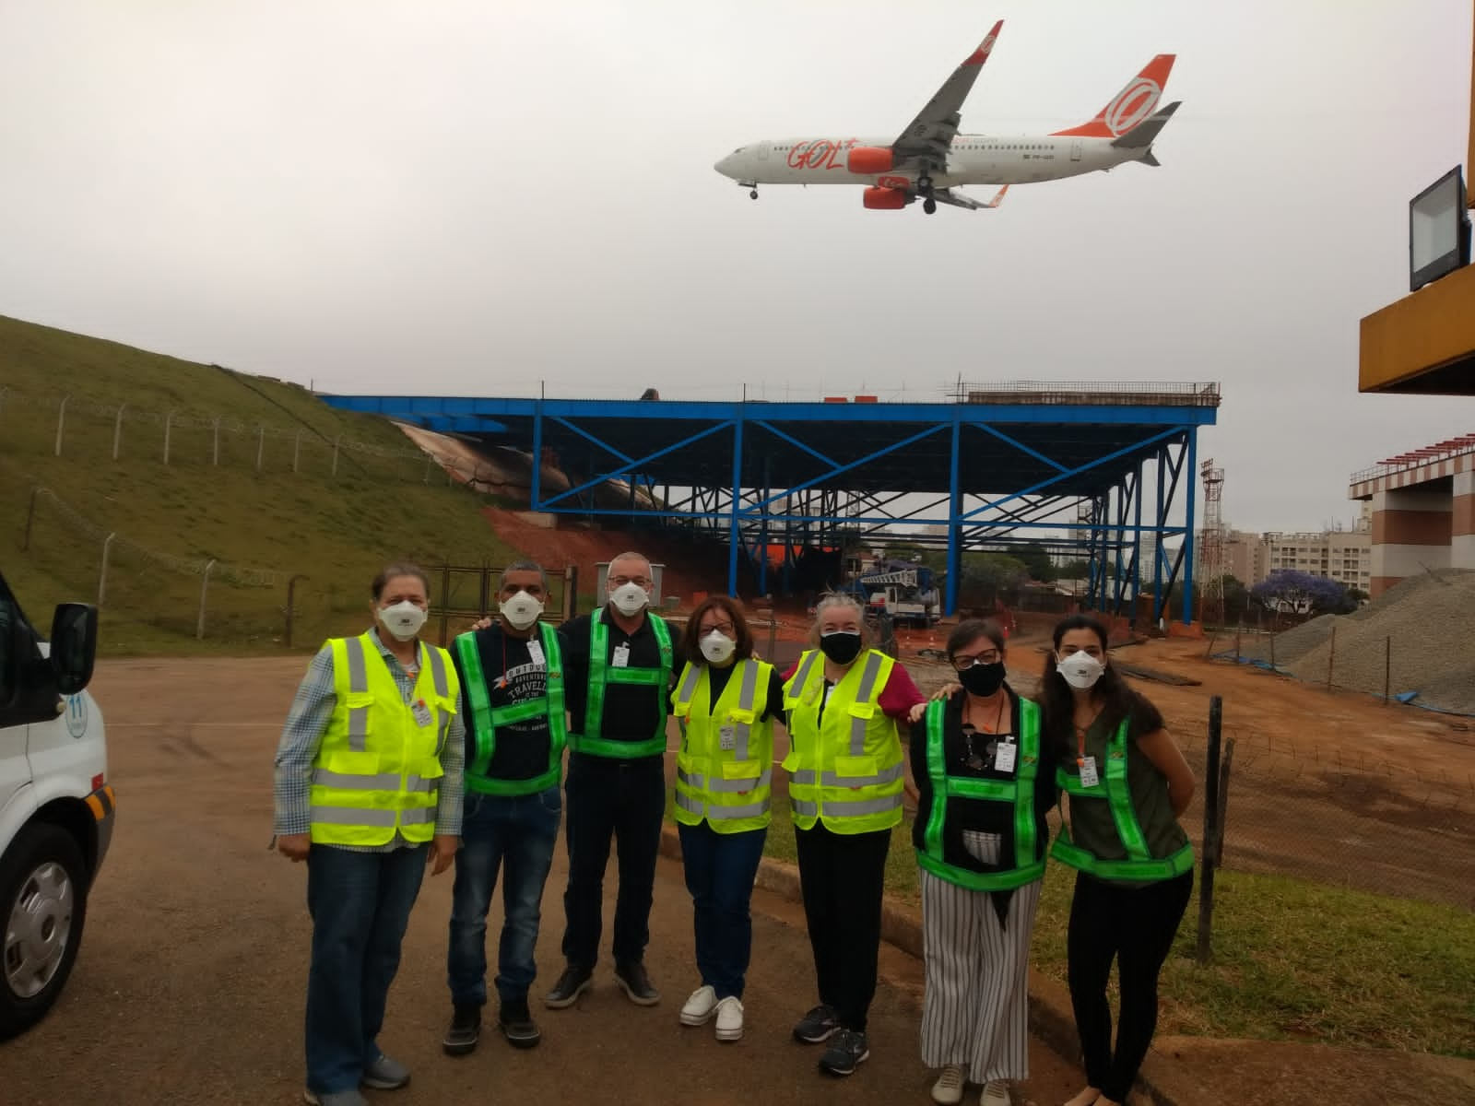
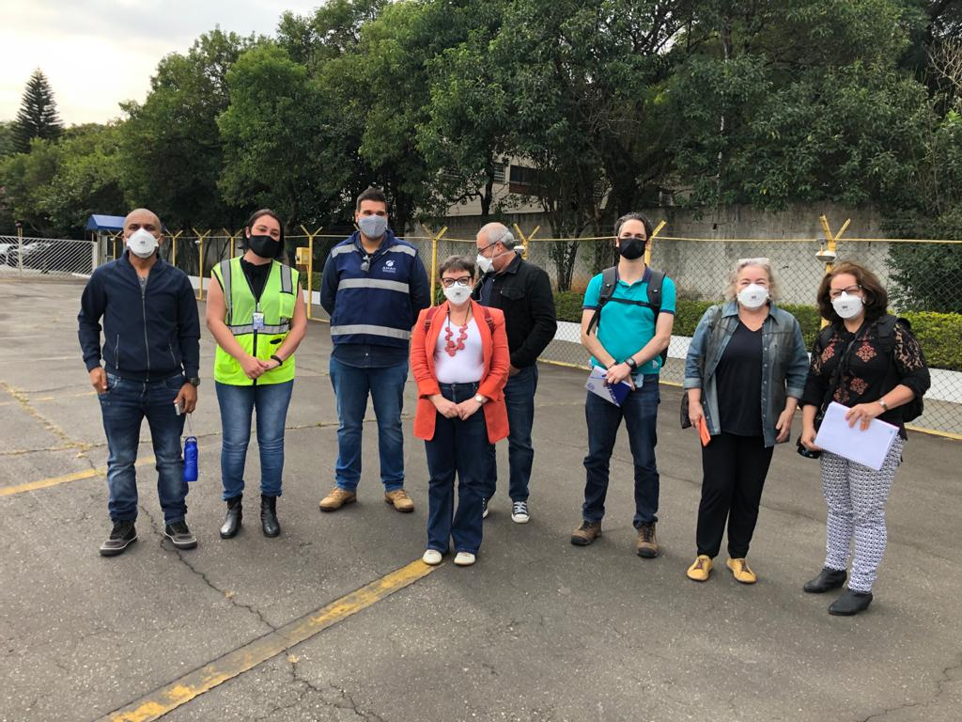
SBMT
SBSP

Slide 15
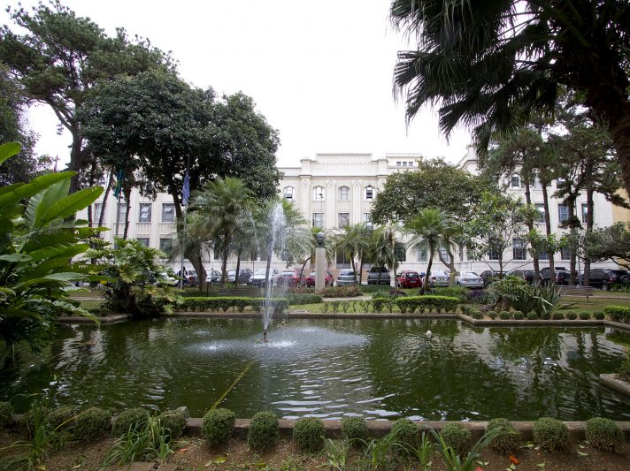
Obrigada!
fischer.frida@gmail.com
marcia.fajer@gmail.com
FACULDADE DE SAÚDE PÚBLICA - USP

